Slide 1

TEMA
09
Descubriendo el Mindfulness
"La atención es la puerta de la consciencia. El mindfulness es la llave."

Slide 2
DEFINICIONES
Una capacidad humana universal y básica
"Prestar atención de manera especial: intencionadamente, en el momento presente y sin juzgar."
"La capacidad humana universal y básica de ser conscientes de los contenidos de la mente momento a momento."
Jon Kabat-Zinn
Vicente Simón
Fundador MBSR
Psiquiatra y Catedrático (2007)
"Consiste simplemente en observar, contemplar y examinar. El papel que asumimos no es el de juez, sino el de científico."
"Realmente no es otra cosa que entrenamiento mental."
Chade-Meng Tan
Google 'Search Inside Yourself' (2012)
Walpola Rahula
Erudito budista (1965)

Slide 3

DESMONTANDO MITOS
Lo que NO es el Mindfulness
MITO
REALIDAD
"Dejar la mente en blanco"
No busca eliminar pensamientos. Su objetivo es tomar conciencia del proceso de pensamiento sin reprimirlos.
MITO
REALIDAD
"Buscar la iluminación o aislarse"
Aunque tiene raíces monásticas, su propósito es aumentar la consciencia en la interacción diaria con el mundo.
MITO
REALIDAD
"Suprimir las emociones"
Permite observar cómo surgen las emociones y responder a ellas sin reaccionar automáticamente.

Slide 4
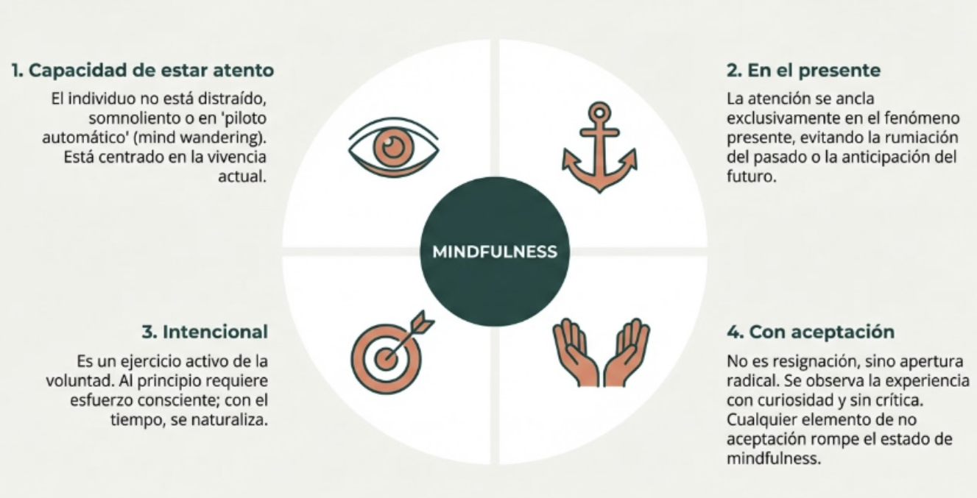
COMPONENTES ESENCIALES
Los 4 pilares de la atención plena

Slide 5
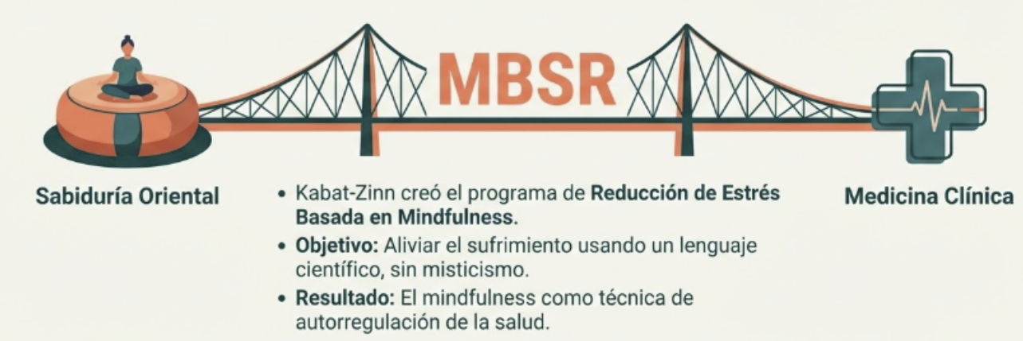
EL ORIGEN SECULAR
El puente entre dos mundos
1979
MBSR
Mindfulness-Based Stress Reduction
Jon Kabat-Zinn
→
Elimina el vocabulario religioso (Budismo).
En el Centro Médico de la Universidad de Massachusetts, un biólogo molecular decide aplicar prácticas de meditación a pacientes con dolor crónico que no respondían a la medicación convencional.
→
Introduce un lenguaje científico y médico.
→
Estandariza la práctica en un programa de 8 semanas.
→
Abre la puerta a la investigación clínica rigurosa.

Slide 6

IMPACTO CULTURAL
La Revolución Mindfulness

Slide 7
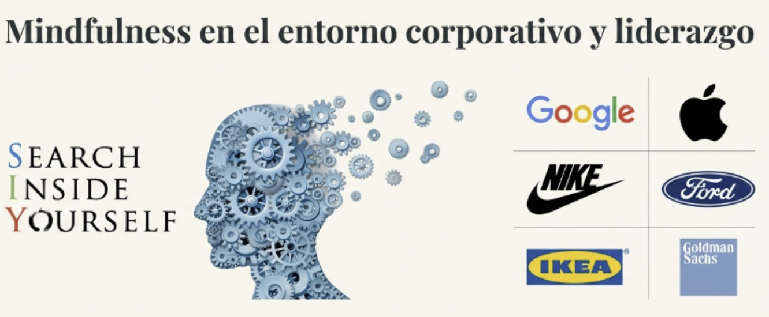

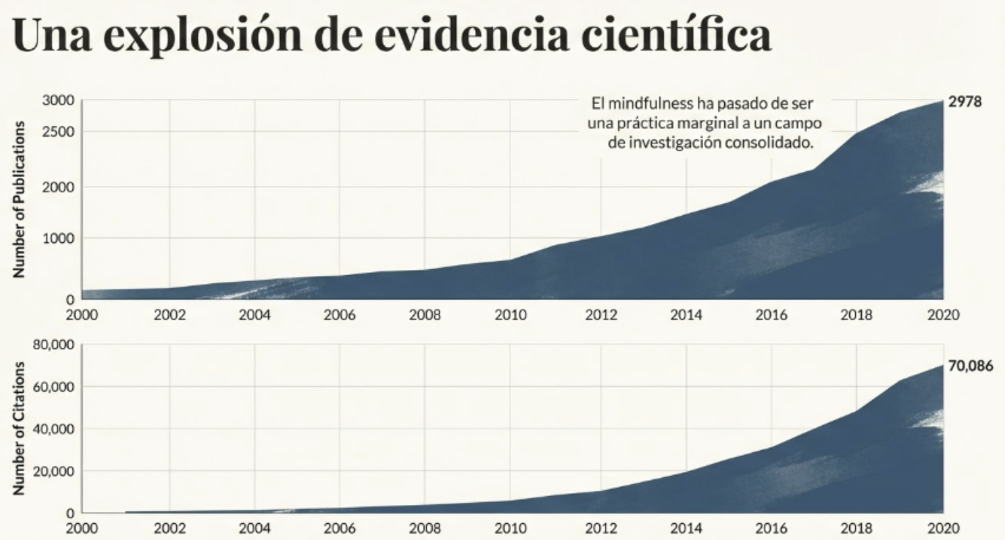
IMPACTO CULTURAL
La Revolución Mindfulness

Slide 8
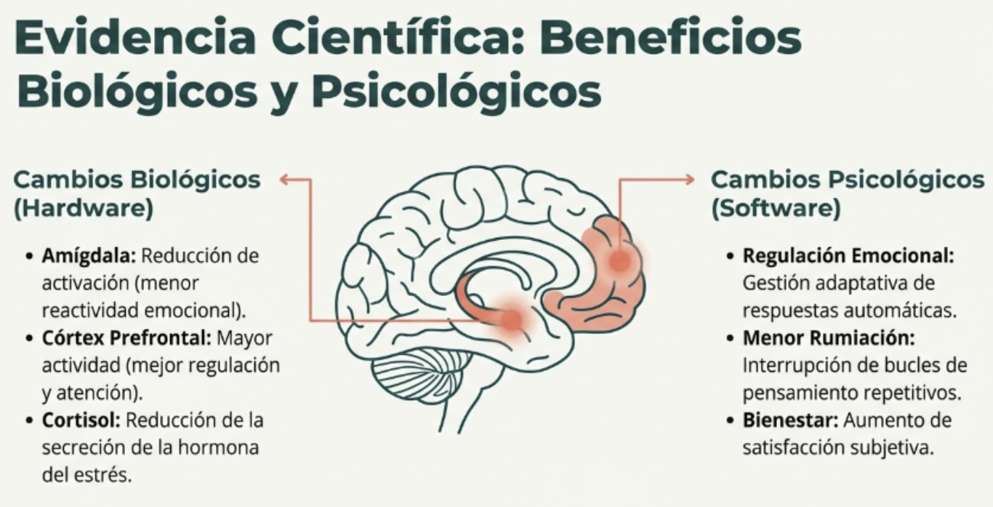
EVIDENCIA CIENTÍFICA
Impacto multidimensional validado

Slide 9
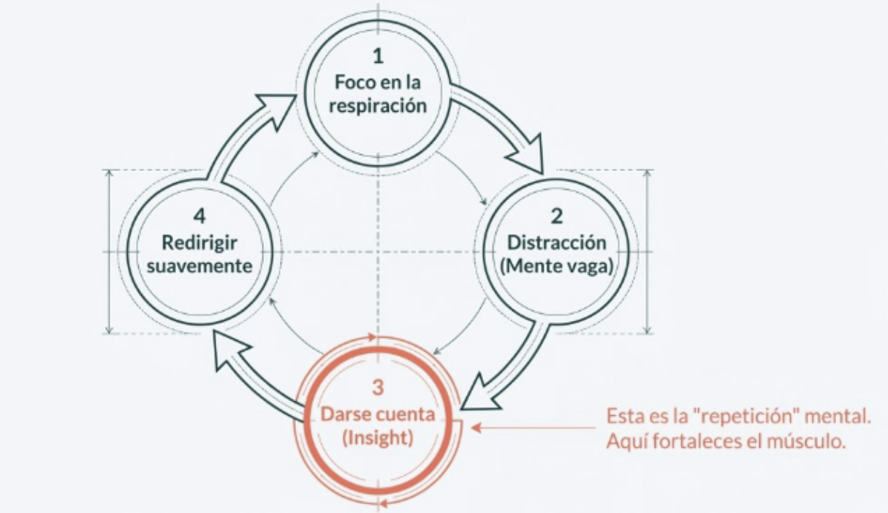
EL PROCESO
El Círculo de la Meditación
"Cada vez que completas el círculo, haces una 'repetición' en el gimnasio mental."

Slide 10
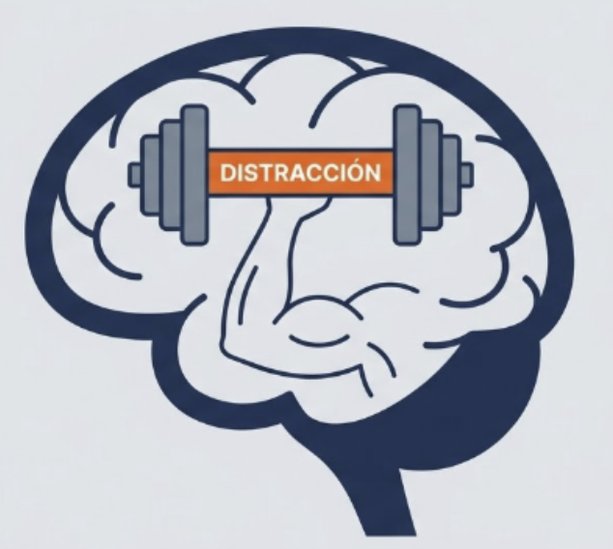
INSIGHT CLAVE
La Distracción no es el enemigo, es el peso que levantas
Distraerse es un error
Distraerse es el peso.
Si vas al gimnasio y la pesa no pesa, no hay crecimiento muscular. La distracción ofrece la resistencia necesaria para que el "músculo" de la meta-consciencia se active.
"Cada vez que tu mente se va y la traes de vuelta amablemente, estás haciendo una repetición de gimnasio mental."

Slide 11
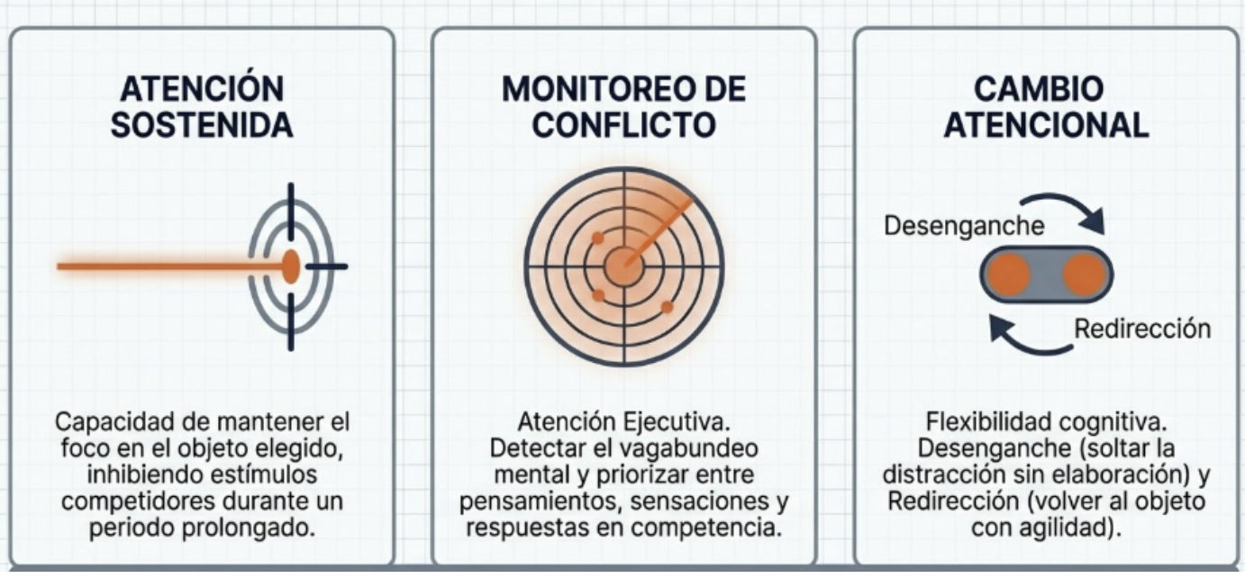
EL PROCESO
Las 3 Capacidades Cognitivas

Slide 12
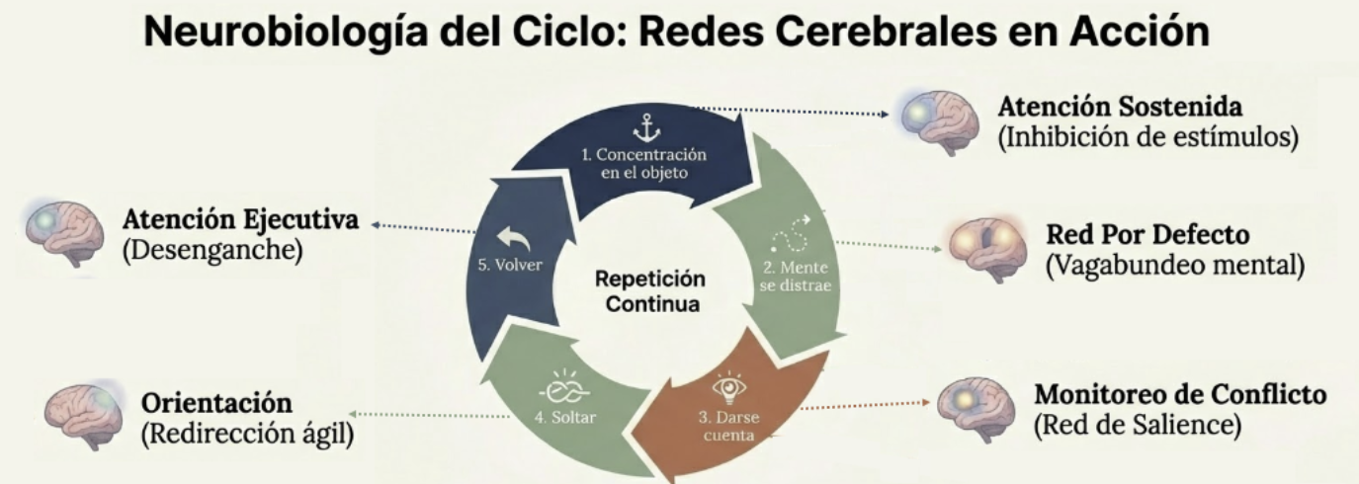
NEUROCIENCIA
Las Redes Cerebrales
Modelo de Malinowski (2013)

Slide 13
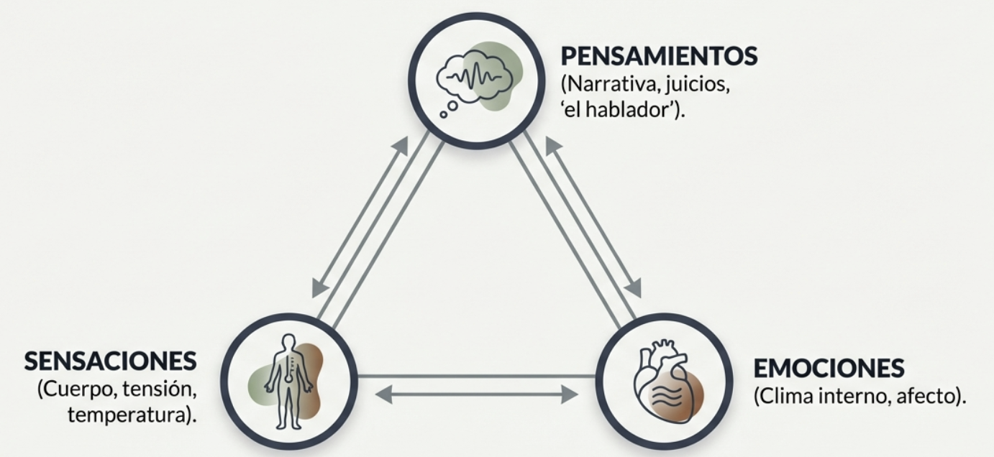
EL MAPA
El Triángulo de la Atención

Slide 14




EVIDENCIA
Síntesis de hallazgos
¿Qué mejora exactamente?
La evidencia más sólida apunta al Control Ejecutivo.
Inhibición
Capacidad de frenar respuestas automáticas e impulsivas.
Flexibilidad Cognitiva
Más allá de la relajación, el mindfulness es un entrenamiento cognitivo que fortalece las funciones superiores del cerebro.
Capacidad de cambiar de perspectiva o tarea fluidamente.
Memoria de Trabajo
Capacidad de sostener información relevante "en línea".
Fuente: Tang, Hölzel & Posner (2015), Nature Reviews Neuroscience.

Slide 15

Manifiesto
El primer paso del Líder Semilla
"Me comprometo a dudar de mi primera impresión. Me comprometo a observar mi piloto automático sin juzgarlo. Me comprometo a volver al presente, una y otra vez."
Este es un contrato contigo mismo.

